Slide 1

Cenários Eleitorais para 2014
01 de Julho de 2014

Slide 2
Eleições Presidenciais 2014
● Relativa estabilidade dos Candidatos
● Dilma Rousseff: baixa probabilidade de reeleição
● Aécio Neves: tendência de crescimento e liderança
● Eduardo Campos e Marina Silva: mais rejeição do que voto

Slide 3
Dilma Rousseff
● 33% de popularidade: abaixo do limite de 35% para reeleição
● 42% de rejeição: acima do limite de 40% para reeleição
● 3 anos de PIB 2%, Inflação 6%: 12% de diminuição do poder de compra
● Saúde, Educação, Mobilidade, Segurança: sem solução a curto prazo
● Copa: positivo para Dilma, sem alteração do placar eleitoral

Slide 4
Aécio Neves
● Comerciais e Programa Eleitoral: 34% e 18% de audiência, positivos
● Movimento Político: mais voto masculino do que feminino
● Rejeição: 31%
● Apoio do PIB SP
● Estrutura Partidária Nacional

Slide 5
Eduardo Campos
● Eduardo Campos e Marina Silva somam mais rejeição do que voto
● Eduardo e Marina: 35% de rejeição, no limite para concorrer
● Marina Silva: sem poder de transferência de voto
● Lideranças Regionais
● Dificuldade de Discurso

Slide 6
País
BRASIL Hoje | ABR 014 %
Não está no rumo certo | 50,2
Mais ou menos | 26,8
Está no rumo certo | 20,1
NS/NR | 3,0
Total | 100,0
● Para todas as regiões, grupos de renda, e escolaridade

Slide 7
País
BRASIL Está avançando | MAI/JUN 14 %
Avançando em bom ritmo | 15,3
Abaixo / parado / regredindo | 80,1
NS/NR | 4,7
Total | 100,0

Slide 8
Inflação e Poder de Compra
INFLAÇÃO E PODER DE COMPRA Em relação ao ano passado | ABR 14 %
Menos | 65,9
Igual | 17,0
Mais | 15,0
NS/NR | 2,2
Total | 100,0

Slide 9
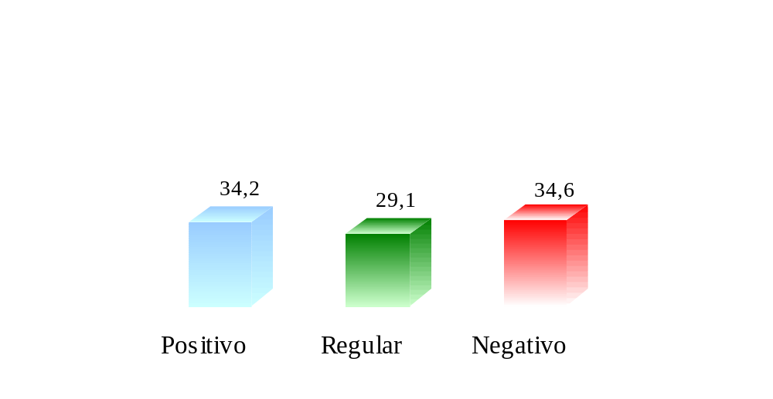
Popularidade

Slide 10
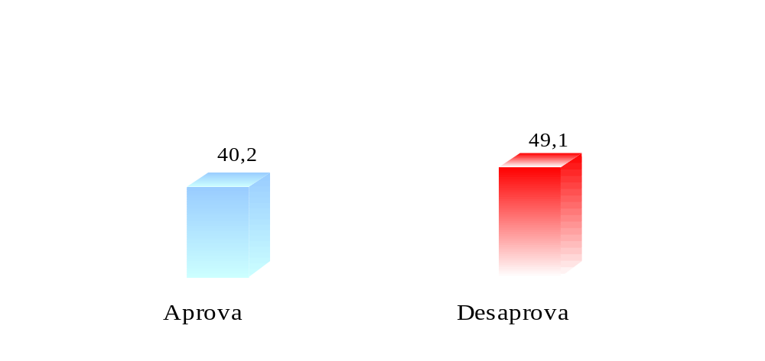
Atuação Dilma Rousseff

Slide 11
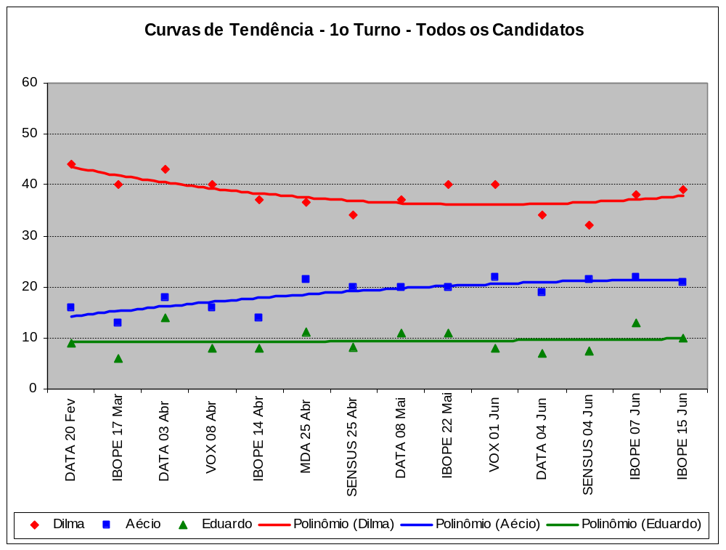
Institutos de Pesquisa

Slide 12
Institutos de Pesquisa
 | Dilma | Dilma |  | Aécio | Eduardo
Instituto | Popularidade | Voto | Diferença | Voto | Voto
 | % | % | % | % | %
Ibope | 31 | 39 | 8 | 21 | 10
Sensus | 34 | 32,2 | -1,8 | 21,5 | 7,5
Datafolha | 34 | 33 | -1 | 19 | 7
Vox |  | 40 |  | 22 | 8
MDA | 32,9 | 36,5 | 3,6 | 21,5 | 11,2
Média | 33,0 | 36,1 | 2,4 | 21,0 | 8,7
σ | 1,4 | 3,5 | 4,5 | 1,2 | 1,8

Slide 13
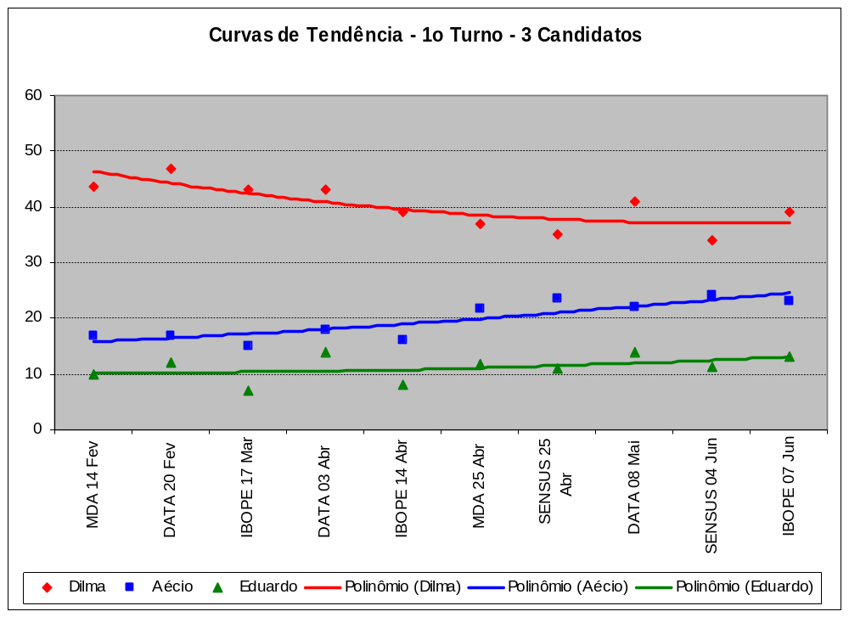
Institutos de Pesquisa

Slide 14
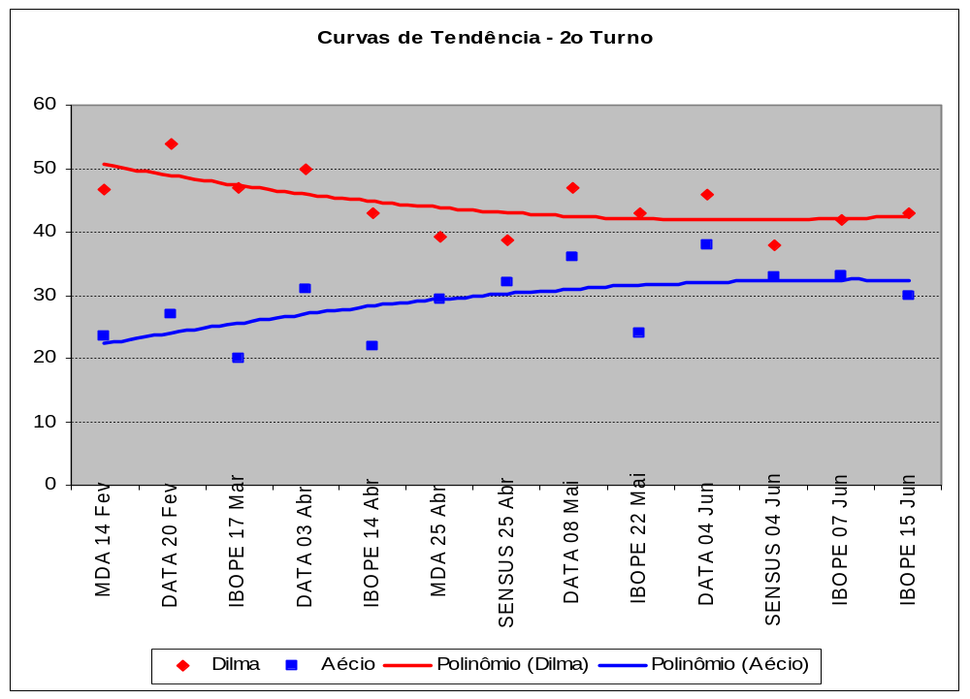
Institutos de Pesquisa

Slide 15
1º Turno: todos Candidatos
PRESIDENTE 2014 1º TURNO Estimulado - Lista 1 | Eleitorado MAI/JUN 14 % | Votos Válidos MAI/JUN 14 %
Dilma Rousseff | 32,2 | 45,3
Aécio Neves | 21,5 | 30,2
Eduardo Campos | 7,5 | 10,5
Pastor Everaldo | 2,3 | 3,2
Denise Abreu | 2,2 | 3,1
José Maria | 1,9 | 2,7
Mauro Iasi | 1,7 | 2,3
Randolfe Rodrigues | ,9 | 1,3
Eduardo Jorge | ,4 | ,6
Eymael | ,4 | ,6
Levy Fidelix | ,2 | ,3
Indecisos/Branco/Nulo/NS/NR | 28,8
Total | 100,0 | 100,0

Slide 16
1º Turno - todos Candidatos
PRESIDENTE 2014 1º TURNO Estimulado - Lista 1 | ABR 14 % | MAI/JUN 14 %
Dilma Rousseff | 34,0 | 32,2
Aécio Neves | 19,9 | 21,5
Eduardo Campos | 8,3 | 7,5
Outros | 4,1 | 10,0
Indecisos/Branco/Nulo/NS/NR | 33,9 | 28,8
Total | 100,0 | 100,0

Slide 17
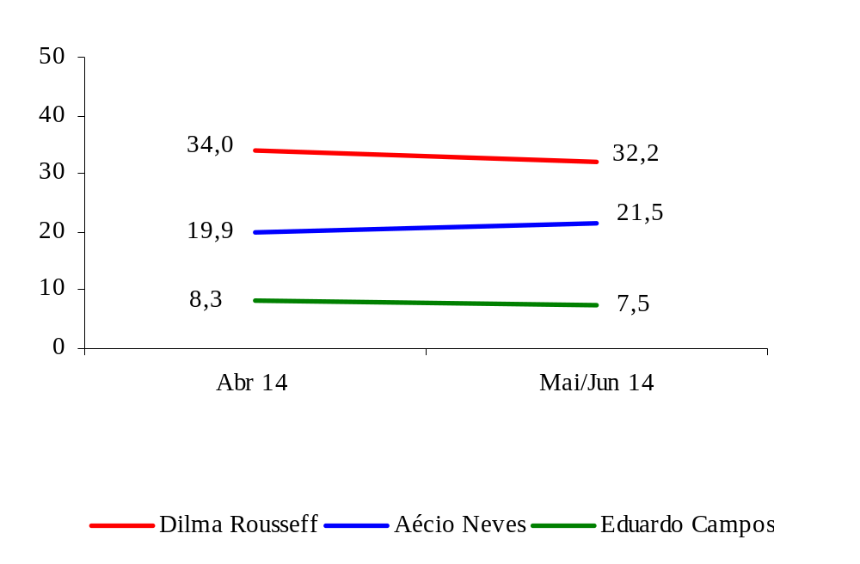
1º Turno - todos Candidatos

Slide 18
Margem de Erro
Percentual % | Erro N = 2.000 2,2 % | Erro N = 5.000 1,4 %
0 | 0 | 0
10 | 1,3 | 0,8
20 | 1,8 | 1,1
30 | 2,0 | 1,3
50 | 2,2 | 1,4
70 | 2,0 | 1,3
80 | 1,8 | 1,1
90 | 1,3 | 0,8
100 | 0 | 0

Slide 19
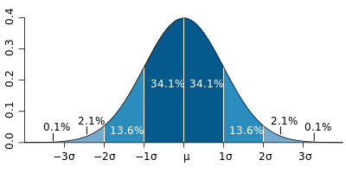
Margem de Erro

Slide 20
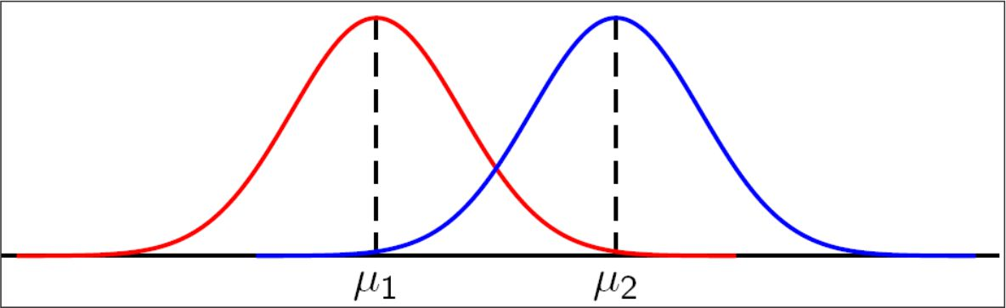
Margem de Erro

Slide 21
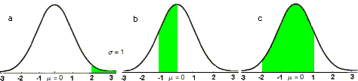
Margem de Erro

Slide 22
Margem de Erro
Margem de Erro = ± 2,2%
Confiança = 95%

Slide 23
1º Turno – 3 Candidatos
PRESIDENTE 2014 1º TURNO Lista 2 | ABR 14 % | MAI/JUN 14 %
Dilma Rousseff | 35,0 | 34,0
Aécio Neves | 23,7 | 24,1
Eduardo Campos | 11,0 | 11,3
Indecisos/Branco/Nulo/NS/NR | 30,4 | 30,7
Total | 100,0 | 100,0

Slide 24
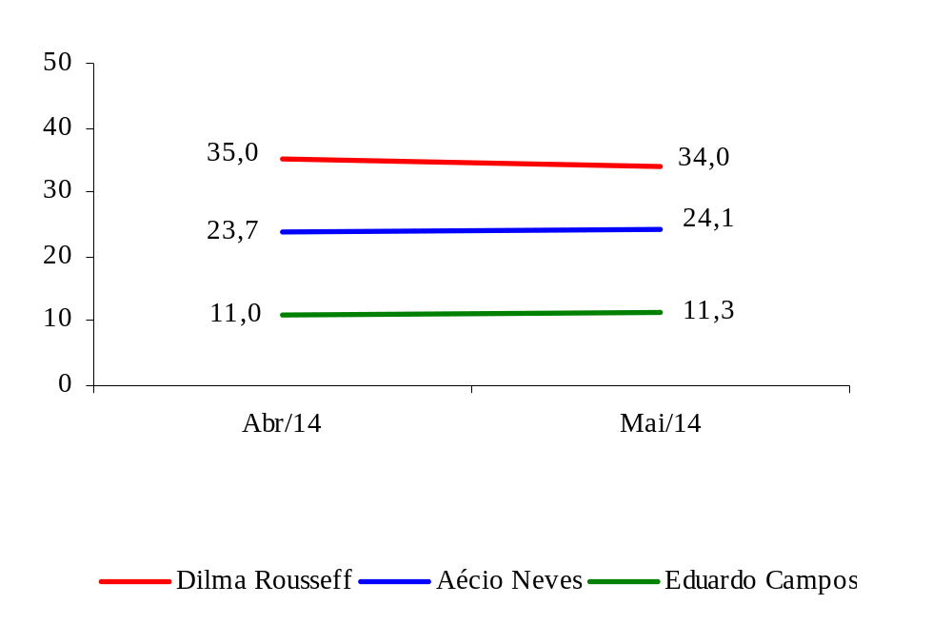
1º Turno – 3 Candidatos

Slide 25
2º Turno
PRESIDENTE 2014 2º TURNO | ABR 14 % | MAI/JUN 14 %
Dilma Rousseff | 38,6 | 37,8
Aécio Neves | 31,9 | 32,7
Indecisos/Branco/Nulo/NS/NR | 29,6 | 29,6
Total | 100,0 | 100,0

Slide 26
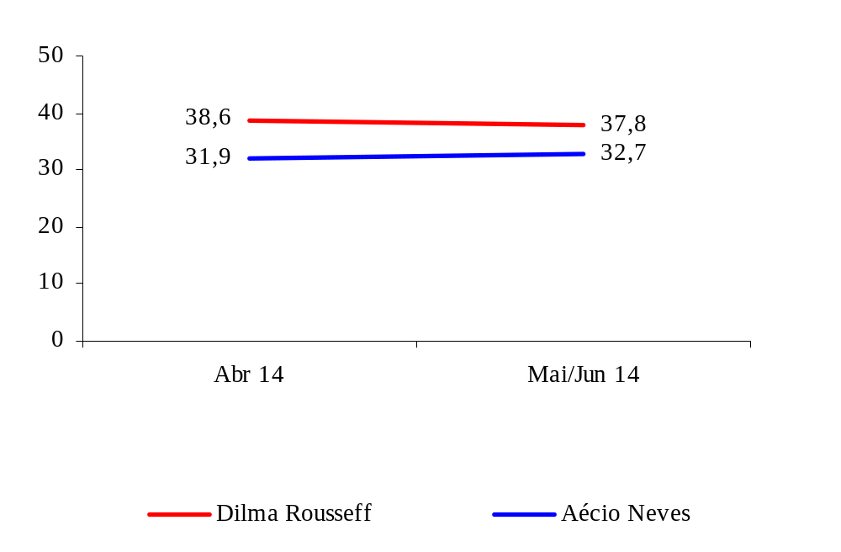
2º Turno

Slide 27
Voto por Sexo
 | Masculino % | Feminino % | Total %
Dilma Rousseff | 32,6 | 31,5 | 32,0
Aécio Neves | 24,5 | 18,7 | 21,5
Eduardo Campos | 7,8 | 7,2 | 7,5

Slide 28
Lula
PRESIDENTE 2014 1º TURNO Lista 3 | MAI/JUN 14 %
Lula | 36,4
Aécio Neves | 20,5
Eduardo Campos | 9,2
Indecisos/Branco/Nulo/NS/NR | 33,9
Total | 100,0

Slide 29
Rejeição
REJEIÇÃO ABR 14 | Não Votaria %
Dilma Rousseff | 42,0
Marina Silva | 35,6
Eduardo Campos | 35,1
Aécio Neves | 31,1

Slide 30
Conhecimento e Voto
PRESIDENTE 2014 1º TURNO Lista 2 | Eleitorado MAI/JUN 14 % | Conhecimento MAI/JUN 14 %
Aécio Neves | 24,1 | 33,9
Dilma Rousseff | 34,0 | 26,0
Eduardo Campos | 11,3 | 17,8
Indecisos/Branco/Nulo/NS/NR | 30,7 | 22,3
Total | 100,0 | 100,0
Base | 5.000 | 1.701

Slide 31
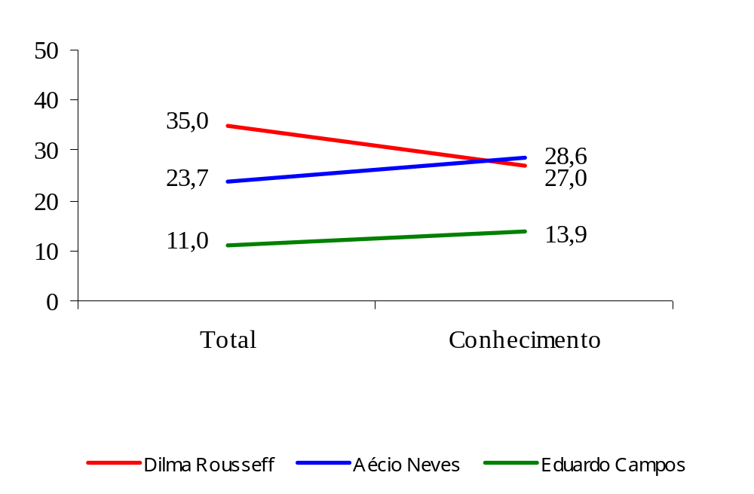
Conhecimento e Voto
Abr 14

Slide 32
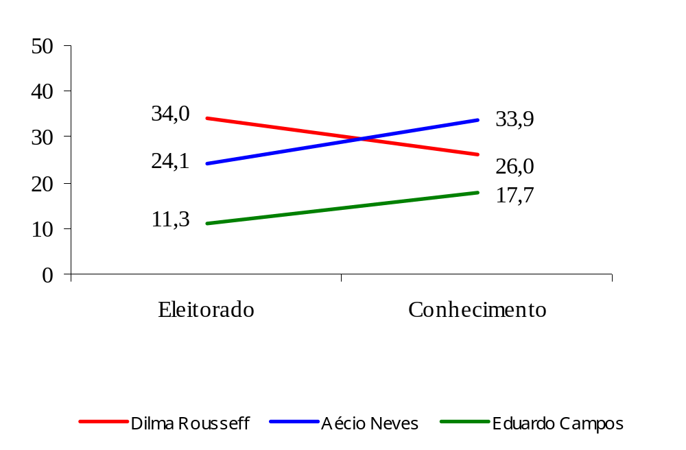
Conhecimento e Voto
Mai/Jun 14

Slide 33

Conhecimento e Voto
Mai/Jun 14 – Ponderado por Escolaridade

Slide 34
Percepção da Corrupção
● Petrobrás: 72,4% acreditam que denúncias são verdadeiras
● Mais corrupto: PT 32,1%, PSDB 17,3%, os dois 25,4%

Slide 35
Eleições Presidenciais 2010
● Dilma 56% x Serra 44%
● 6% como definidor do voto

Slide 36
Swing Voters
● 23 Institutos de Pesquisa USA: 4 Obama, 19 Romney
● USA: Swing States (Ohio)
● Critérios de Voto: programas sociais x lucratividade

Slide 37
Eleições Presidenciais 2014
● Tendência de não reeleição de Dilma Rousseff
● Tendência de crescimento de Aécio Neves
● Tendência de estagnação ou pouco crescimento de Eduardo Campos
● Polarização PT x PSDB
● Campanha: erros e acertos
● Definição do Voto: Programas Eleitorais e Debates

